Slide 1
平台技术说明

Slide 2
纯互联网超大型网站的架构特点
规模巨大的PC服务器集群
顶尖网站服务器数量以万为单位（google超过100万台） 。
普遍使用机架式服务器、刀片服务器。
Linux操作系统和开源技术的广泛使用
全球60%的网站使用Linux操作系统。
世界上最多网站使用的WEB服务器软件：Apache
世界上使用率最高的网页开发语言：PHP
具备海量处理能力
用户数：腾讯6亿，阿里巴巴 6890万
日均PV（2010年）：google 15亿，腾讯1.5亿
普遍采用分布式架构
组件轻量化
系统松耦合

Slide 3


IEC-B2B产品和功能体系
统一会员系统
银行其他网站
会员系统
会员系统
搜索引擎
专业市场
B2B商城
求购信息
供应 求购
商家 资讯
消息中心
企业库
供应信息
资讯
企业空间
即时通讯
管理后台
交易订单
融资贷款
权限系统
工作流
运费模板
会员管理，交易管理
信息审核，统计报表
资讯发布，内容推送
……，……
物流服务
物流接口
支付平台
信贷系统

Slide 4
IEC平台软件技术体系概览
以大型互联网服务平台的开放性和灵活性为基础，
兼具银行专业服务系统的高度安全性、可靠性和稳定性。
浏览器
客户端应用软件
（VC++）
银
行
专
业
系
统
资源下载
（图片/多媒体）
页面
表现
HTML
CSS
JS/Ajax
Flash
HTTP
Socket
WEB
服务
动态网页脚本语言（PHP）
外部接口
应用软件服务端
（C++）
Web服务器集群（Apache）
分布式文件服务系统
分布式跨平台网络通讯中间件（ICE）
图片
服务器
（Linux）
多媒体
服务器
（Linux）
业务处理
流程定义
业务
逻辑
业务
模块
分布式应用服务器集群
（Java/C++）
功能节点
功能节点
上传/下载/转换/播放
文件控制
数据存取
缓存控制
网络通讯
系统日志
异常处理
文件存储系统
分布式数据库系统
分布式缓存系统
Oracle
MySQL
Memcached

Slide 5
IEC-B2B平台软件系统结构
平台用户
运营管理人员
IM客户端
（VC++）
WEB服务（Apache+PHP）
PV脚本
WebIM
ICE
后台
系统
Weblogic
Java SSH
PV服务Apache+PHP
应用服务
（Java APP）
商城主站
支付接口
专业市场
信贷接口
缓存
（Memcached）
辅助数据库
（MySQL）
IM服务端
（C++）
主数据库
（Oracle）
注：图中红色虚线框部分尚未实现

Slide 6






IEC平台网络架构原理
架构要点：
PC服务器集群和负载均衡交换机
防火墙
配置灵活
按需配置各子系统的服务器数量
根据负载情况随时调配服务器资源
水平扩容
简单添加服务器即可实现动态扩容
可根据业务发展逐步投入服务器资源
高可靠性
通过设备冗余解决单点故障
单个服务器故障不影响整体运作
大大降低整体故障概率
更换单台服务器不需要停站
负载均衡交换机
PC服务器集群
动态扩容
故障更换

Slide 7
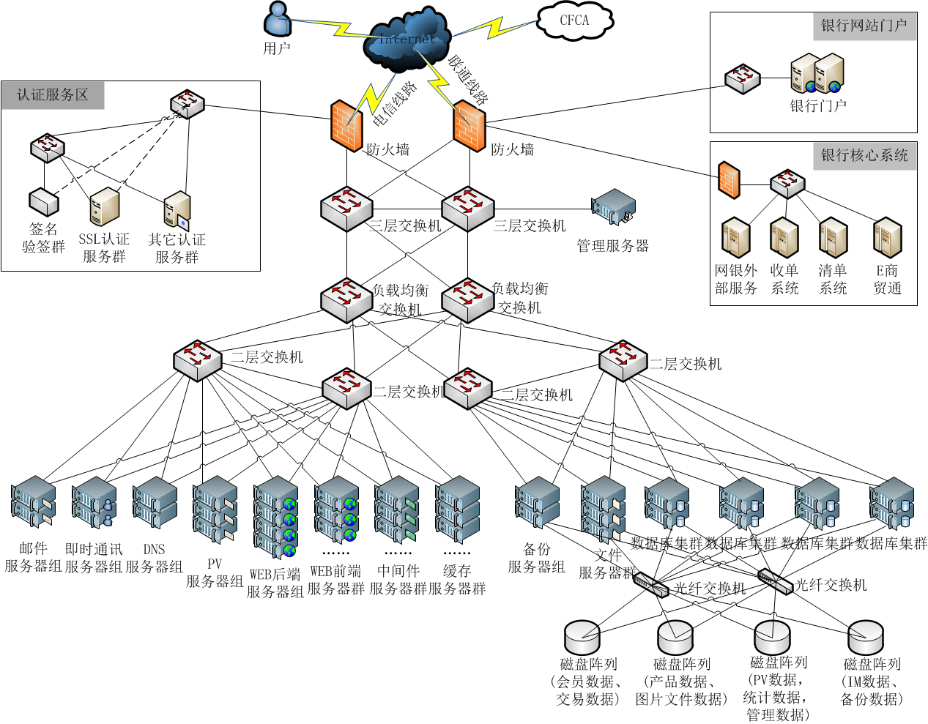
IEC平台总体网络结构

Slide 8
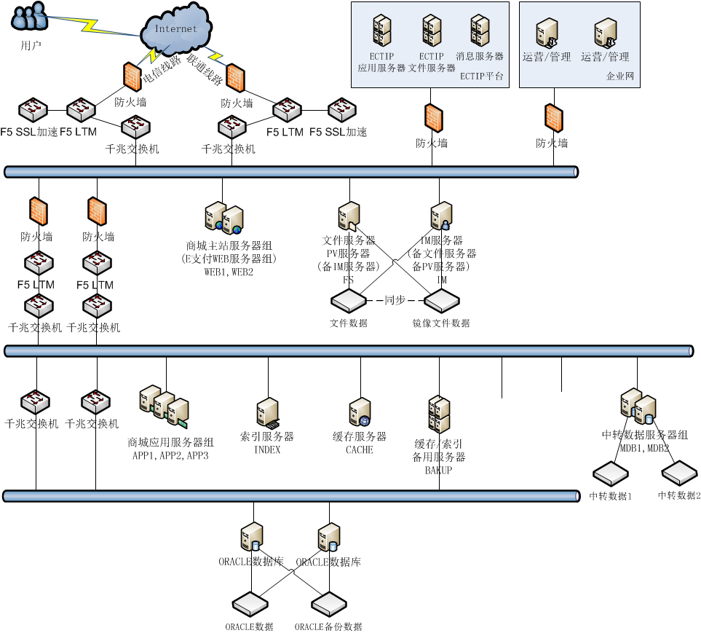
IEC平台网络部署实例

Slide 9
分布式跨平台网络通讯中间件 - ICE
ICE （Internet Communications Engine）
应用于电信级解决方案的、高性能的、面向对象的中间件平台，
被多个顶尖互联网平台所采用。
分布式
支持分布式的部署管理。
支持网格计算。
根据需要配置服务器资源，扩展灵活。
高性能
完全线程化
轻量化的系统组件
轻量化的数据传输协议（JSON）
跨平台
适合异构平台环境
可以采用不同的编程语言
（C++，Java，PHP，C#.Net）
可以运行在不同的操作系统上
可以运行在不同的机器架构上
页面服务器（WEB）集群
客
户
机
WEB
WEB
WEB
ICE
ICE
ICE
服
务
器
ICE
ICE
APP
APP
应用服务器（APP）集群

Slide 10
分布式内存缓存系统 - Memcached
互联网应用的典型特征：海量/高并发的数据库查询请求
使用内存缓存技术可减少数据库负载高达 90%
高速稳定
完全在内存中存取数据。
轻量高效
单个PC节点能够支持一万以上的并发。
扩展性强
可由多个节点组成无限容量的集群。
容易维护
不存在多点数据同步问题。
通用性强
能够缓存任何数据类型。
开发简单
使用非常简单通用的Socket接口。
海量数据查询请求
10%
90%
数据读取
缓存控制
高速数据缓存
Memcached
数据库
使用该技术的知名网站：
facebook，youtube，yahoo，新浪，搜狐，网易，豆瓣等

Slide 11
缓存系统基本原理
由多个memcached服务组成一个整体的缓存空间
缓存数据为key-value对，序列化数据
使用hash算法分发，保证缓存数据唯一路径
数据查询请求
数据更新请求
返回数据
缓存
有
查询缓存
删除缓存
更新缓存
无
超时失效
查询数据库
更新数据库
查询数据时候生成缓存
数据库
数据增删改时直接清除相关缓存

Slide 12

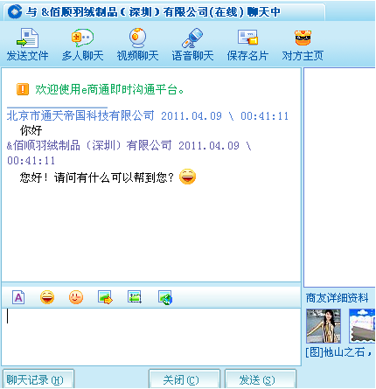
成熟的即时通讯（IM）系统
IEC-IM为平台注册用户提供即时通讯系统支持。
功能齐全
好友、群组
即时文字通讯（聊天）
文件传输、语音、视频通讯
多人对话（群聊）
其他IM常见功能一一具备
技术成熟
使用 C++/VC++开发
经过数年多个版本的不断改进
使用与QQ等主流产品类似的技术
与电子商务平台紧密结合
使用IEC平台统一的用户数据
嵌入平台页面的网页版IM
整合平台的操作与交易提醒功能

Slide 13
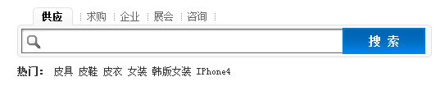
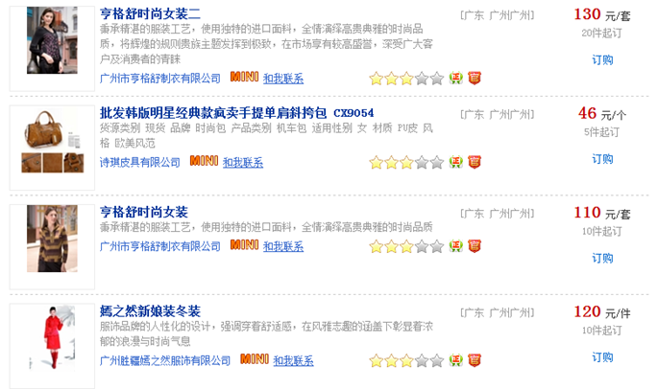
核心子系统——搜索引擎
智能搜索引擎
采用与大型搜索引擎一样的技术架构。
信息采集技术：从数据库中，将信息采集至搜索引擎。
信息的处理技术:重复识别、重复识别、聚类、比较、分析、语料分析等。
语意相关性分析：包括去重、聚类、分析。
分词：面向搜索的分词技术，建立行业相关的词库。
索引：支持分布索引、分层建库、分布检索、灵活的更新、灵活的权值调整、灵活的索引和灵活的升级扩展、高可靠性稳定性冗余性。
搜索查询接口：通用的HTTP接口，便于与现有系统整合

Slide 14
搜索引擎系统基本原理
Sphinx/Coreseek系统
数据脚本
（PHP）
搜索接口
（PHP）
XML
数据
全量更新
增量更新
索引生成器
indexer
API
数据库
搜索服务进程
searchd
索引
文件
索引文件分全量索引和增量索引，可定期合并

Slide 15
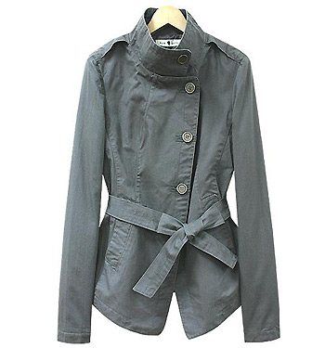

核心子系统——图片服务器
图片服务器
图片服务充分考虑，存储问题和访问量问题。
统一保存和管理用户上传的图片。
图片存储的策略：图片服务器当前用日期来划分，使新旧数据分离。
系统支持硬盘即插即用，经过简单配置既可使用。
系统支持使得硬盘空间可以得到充分利用，空间利用率为98%以上。
使用自行开发的服务器底层插件，图片按需生成、图片预先生成。
图片水印技术：可动态配置水印图片。
单独的图片服务器域名：可以减少上行的头信息,应用服务器也不用检查权限。
通过专用WEB服务器和CDN加速技术，高速响应图片请求。
图片
服务器
CDN加速
图片上传
图片访问

Slide 16



图片服务器原理概述
WEB应用页面
上传图片
请求图片
缩放参数
w=80&h=80
返回图片URL
POST
图片服务器（Apache）
图片上传接口
（PHP）
图片缩放接口
（mod_perl）
缩放图
已存在
Y
生成缩
放图片
重定向到
缩放图片
N
检测更新
（比较时间）
已更新
未更新
图片源文件存储
缩放后图片缓存
a.jpg
a_60x60.jpg
a_100x100.jpg
缩放图随时可删除

Slide 17
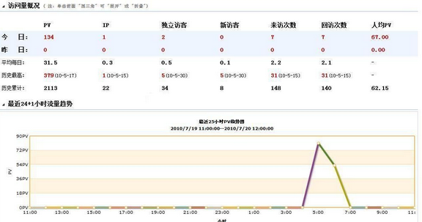
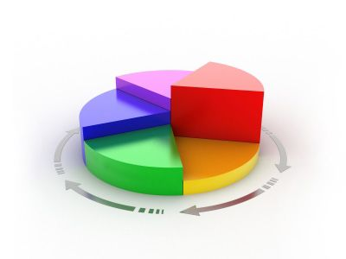
核心子系统——PV统计系统
领先的PV统计系统
PV(Page View)系统完全独立。
网站页面上添加统一的统计代码，监控网站流量。
来路分析功能：来路域名，统计带来流量的外部域名；来路页面，统计带来流量的外部页面；来路分类：以搜索引擎，其他外部链接，直接输入网址或书签的形式展现每类来路的统计数据，比例查看一目了然。
路径分析：系统可以监测某一流程的完成转化情况，算出每步的转换率和流失率数据，如注册流程，购买流程等。
页面访问轨迹：页面访问轨迹为您提供某受访页面的相关浏览情况，其中包括该页面的来路页面以及导入PV和去向页面以及导出PV。
多角度的数据统计、对比；根据业务需求，深入的挖掘数据。

Slide 18
PV统计系统原理
WEB应用页面
PV收集的数据包括：
用户源IP地址
来源URL
目标URL
当前用户COOKIE
被访问内容信息
访问者信息
嵌入JS脚本
统计报表
PV采集服务（Apache+PHP）
主数据库
（Oracle）
入库
PV数据文件
按规则分成多个文件
中间数据库
（MySQL）
定时转移
每xx秒一个文件
已完成文件自动入库
重置文件循环使用

Slide 19
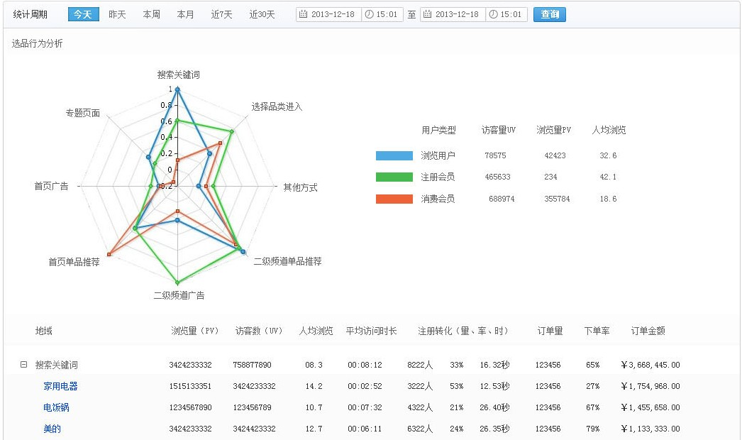
核心子系统——Hadoop数据分析
通过JS探针获取用户访问数据，包括PV，UV，页面访问速度，用户轨迹等
通过服务器上定制化的agent采集服务器相关数据，包括系统资源，磁盘IO，网络负载等
通过抓取指定目录下的业务程序Log日志，来获取业务服务状态，稳定性，负载高低，服务成功率等信息
通过提供标准化接口，供外部系统或服务调用，来统一采集后端调用数据，解决有些数据无法通过JS探针获取的问题。
根据采集方式的不同，数据落地在日志文件，数据库或者HDFS

Slide 20
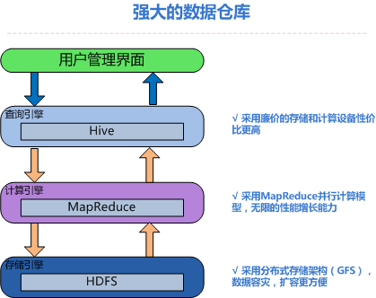
Hadoop处理大数据
数据处理层 由 Hadoop集群 组成 , Hadoop集群从数据采集源读取业务数据，通过并行计算完成业务数据的处理逻辑，将数据筛选归并形成目标数据。如图所示：

Slide 21

谢谢！再见！

